Slide 1
ANOVA Analyse de la variance
Présentée par :
BENAACHOUR Kaoutar OULBACHA Mouna
ZAHIR Zineb

Slide 2
Plan
Introduction
01
Anova à un facteur
02
Anova à deux facteurs
Anova avec mesures répétées
03
04
Résumé et conclusion
05

Slide 3
01
Introduction
1

Slide 4
Définition :
ANOVA : Analyse de variance recouvre un ensemble de techniques de tests et d’estimation destinés à apprécier l’effet d’une ou plusieurs variables qualitatives sur une variable quantitative et revient dans le cas simple à comparer plusieurs moyennes d’échantillons gaussiens : on généralise le test classique d’égalité de deux moyennes au test d’égalité de p moyennes (p ≥ 2).
◦ Endogène : Variable quantitative, Variable indépendante
◦ Exogène(s) : Variable(s) qualitative(s), Variable(s) dépendante(s), Facteur(s)
◦ Analyse bivariée : Un seul facteur
◦ Analyse multivariée : Deux facteurs
2

Slide 5
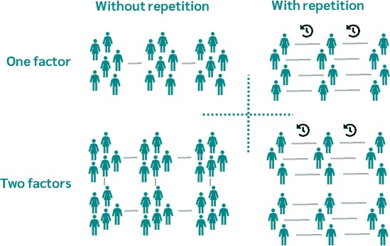
Objectif :
La problématique de l’ANOVA consiste à utiliser les moyennes observées sur les échantillons pour conclure à des différences significatives sur les moyennes dans les sous-populations.
L’objectif de ANOVA: étudier l’effet des variables qualitatives sur une variable quantitative.
Comparer les moyennes de plusieurs variables aléatoires indépendantes gaussiennes de même variance.
3

Slide 6
Principe :
Le principe de l’ANOVA repose sur la dispersion des données (c’est à dire l’écartement des données autour de la moyenne).
Le principe de l’analyse de la variance est de déterminer, à l’aide d’un test statistique :
Si la dispersion factorielle est significativement supérieure à la dispersion résiduelle, alors cela signifie que la dispersion des données, autour des moyennes de chaque modalité, est faible par rapport à la dispersion des moyennes autour de la moyenne générale. Et si les moyennes relatives à chaque modalités sont très dispersées, en même temps que la variabilité intra-classe est faible, alors cela signifie que les moyennes sont globalement différentes.
A l’inverse, si la dispersion factorielle est du même ordre de grandeur que la disepersion résiduelle , alors cela signifie que les moyennes ne sont pas globalement différentes.
4

Slide 7
Différence entre ANOVA et autres tests statistiques :
Le test t de Student est utilisé pour comparer les moyennes de deux groupes seulement, tandis que l'ANOVA est utilisé pour trois groupes ou plus.
Le test de Wilcoxon est utilisé pour les données appariées ou dépendantes, alors que l'ANOVA est utilisé pour les données indépendantes.
Le test du chi-carré est utilisé pour évaluer l'association entre deux variables catégorielles, tandis que l'ANOVA compare les moyennes de groupes numériques.
5

Slide 8
02
Anova à un facteur
6

Slide 9
Definition :
L’Analyse de la variance à un facteur (ou one-way ANOVA) est dite à un facteur, car les moyennes sont relatives aux différentes modalités d’une seule variable, ou facteur.
Exemple :
Une étude a été réalisée pour évaluer l'effet de trois types d'engrais différents (T1, T2, T3) sur la croissance de plantes.
Trente plantes ont été réparties de manière aléatoire en trois groupes, chacun recevant l'un des trois types d'engrais.
Variable à expliquer : la croissance de plantes
Variable explicative : types d'engrais
Modalités / Niveaux : T1, T2, T3
7

Slide 10
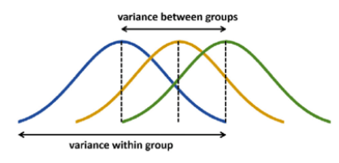
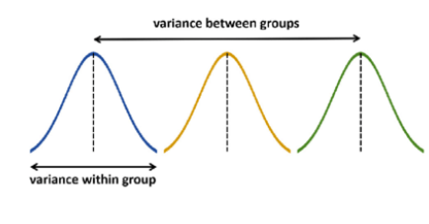
Hypothèses de l'ANOVA :
H0 : les moyennes des différents groupes sont identiques.
µ1 = µ2 = …. = µk
H1 : les moyennes des groupes ne sont pas identiques, au moins une des moyenne est différente des autres.
∃(i,j) tel que: µi ≠ µj
8

Slide 11
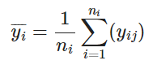
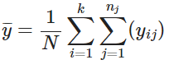
Calcul de la moyenne empirique et globale :
Les moyennes empiriques : les moyennes des observations de chaque modalité
La moyenne globale :
9

Slide 12
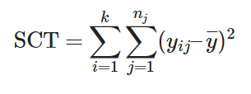
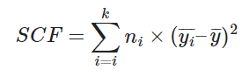
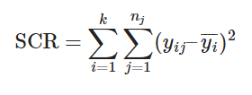
calcul de la dispersion totale des données :
Cette étape, consiste à mesurer la dispersion totale des données, en employant comme paramètre la somme des distances au carré, entre chaque observation et la moyenne globale. On appelle ce paramètre la Somme des Carrés Totaux (SCT).
+
10

Slide 13
Décomposition de la dispersion totale :
Cette étape, consiste à décomposer la Somme des Carrés Totaux (SCT) en deux parties :
Celle imputable au facteur, c’est-à-dire imputable aux modalités de la variable étudiée, Cette partie est appelée la Somme des Carrés Factoriels (SCF) ou bien Somme des Carrés inter-classe, elle se calcule de la même façon que la Somme des carrés Totaux, à la différence que les valeurs observées (yij) sont remplacées par les moyennes des groupes auxquels elles sont rattachées.
Les écarts considérés sont donc ceux entre les moyennes des groupes et la moyenne générale.
11

Slide 14
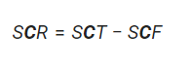
la partie restante, qui est appellée la Somme des Carrés Résiduels (SCR) ou bien Somme des Carrés intra-classe, c'est la dispersion des données à l'interieur de chaque échantillion autour de sa moyenne.
La Somme des Carrés Résiduels s’obtient par simple différence :
La Somme des Carrés Résiduels peut aussi se calculer avec la formule suivante :
12

Slide 15
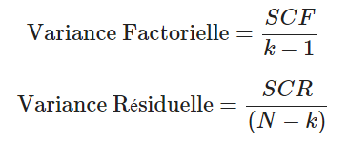
Calcul des variance factorielle et résiduelle :
Après avoir calculé les sommes des carrés factoriels et résiduels, il est nécessaire de calculer les variances de ces deux sources de variations. La variance n’est rien d’autre que la Somme des Carrés divisées par son nombre de degrés de liberté. En pratique, le nombre de degrés de liberté de la part factorielle est k-1, et celui de la part résiduelle est N-k.
13

Slide 16
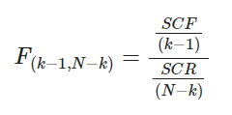
Test statistique :
Un test statistique est employé pour déterminer si la variance factorielle est significativement supérieure à la variance résiduelle. Il s’agit du test F du rapport de ces deux variances.
Sous certaines hypothèses (normalité et homogénéité des résidus (écarts entre les observations et les moyennes des groupes), la statistique du test F suit un loi de Fisher à k-1 et N-k degrès de liberté.
14

Slide 17
Interprétation des résultats :
Si la valeur de F est supérieure à la valeur seuil théorique selon la distribution de Fisher, avec un risque alpha donné (5% en général), alors cela signifie qu le test est significatif.
Dans ce cas, la variabilité factorielle est significativement supérieure à la variabilité résiduelle (ou au bruit).
Et on conclut que les moyennes sont globalement différentes.
F > f(k-1,N-k) : H0 est rejetée (les meyennes ne sont pas égaux).
F < f(k-1,N-k) : H0 est acceptée (les moyennes sont égaux).
15

Slide 18
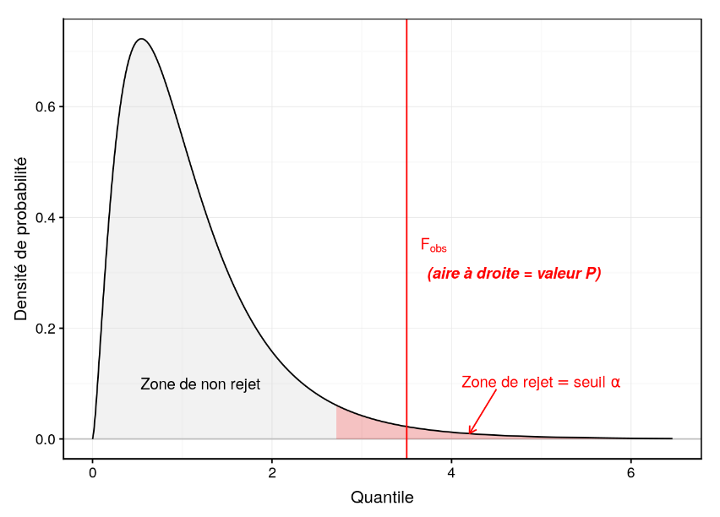
On peut également lire le résultat de ce test via la p-valeur.
p-valeur < α : H0 est rejetée (les meyennes ne sont pas égaux).
p-valeur > α : H0 est acceptée (les meyennes sont égaux).
16

Slide 19
Présentation des résultats
Les résultats de l’ANOVA à un facteur sont présentés dans une table d’analyse de variance, comme ceci :
 | Somme des carrés | Degrés de liberté | Carrés des moyennes | F | P
Facteur | SCF | K-1 | SCF / (K-1) | F | p
Résidus | SCR | N-K | SCR / (N-1)
Total | SCT | N-1
17

Slide 20
Exemple :
21 candidats, 3 examinateurs
Examinateur | A | B | C
Notes | 10, 11, 11, 12, 13, 15 | 8, 11, 11, 13, 14, 15, 15, 16 | 10, 13, 14, 14, 15, 16, 16
Effectif | 6 | 8 | 7
Moyenne | 12 | 13 | 14
- Quel est l’effet d’examinateur sur les notes des étudiants ?
- Est ce que l'examinateur a une influence significative sur les notes attribuées aux étudiants ?
- Est ce qu'il y a des différences significatives entre les moyennes des notes attribuées par les examinateurs A, B et C ?
18

Slide 21
La moyenne globale ȳ = 13
La table d’analyse de variance :
 | Somme des carrés | Degrés de liberté | Carrés des moyennes | F
Facteur | 13 | 2 | 6.5 | 1.26
Résidus | 93 | 18 | 5.16
Total | 106 | 20
19

Slide 22
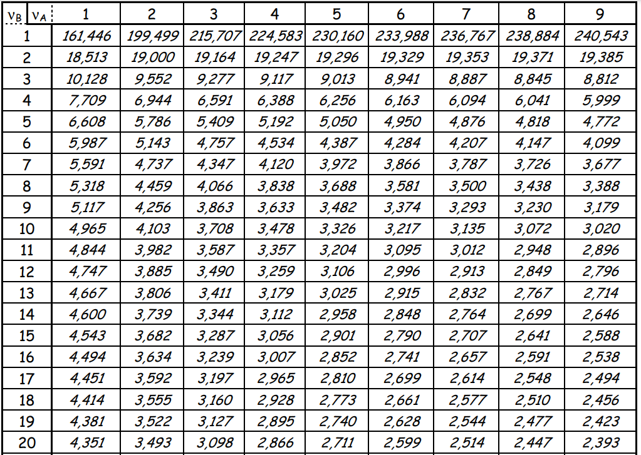
Alors ici on a : f = 3.55 donc
F < f(k-1,N-k) 1.26 < 3.555
On doit accepter H0
Il n'y a pas de différence significative entre les groupes.
20

Slide 23
Les étapes d'Anova:
1- Calculer les moyennes.
2- Calculer la somme des carrés Totaux .
3- Calculer la somme des carrés Factoriels et somme des carrés Résiduels.
4- Cacluler le test statistque et la valeur théorique.
5- Interpréter les résultats.
21

Slide 24
03
Anova à deux facteurs
22

Slide 25
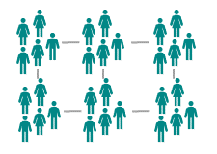
Qu'est ce qu'une Anova à deux facteurs?
L'ANOVA à deux facteurs est une méthode statistique utilisée pour évaluer si les moyennes de groupes diffèrent de manière significative en présence de deux variables indépendantes (facteurs). Elle examine l'effet combiné de ces deux facteurs sur une variable dépendante.
23

Slide 26
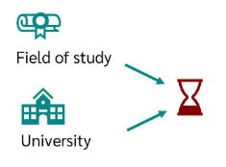
Exemple
Par exemple, vous pourriez tester si le domaine d'étude et l'université fréquentée ont une influence sur la durée des études.
Valeur quantitative : la durée des études
Valeurs qualitatives : le domaine d'étude et l'université fréquentée
24

Slide 27
En utilisant l'analyse de variance à deux facteurs, vous pouvez maintenant répondre à trois questions :
01
Est-ce que le facteur 1 a un effet sur la variable dépendante ?
02
Est-ce que le facteur 2 a un effet sur la variable dépendante ?
03
Y a-t-il une interaction entre le facteur 1 et le facteur 2 ?
25

Slide 28
Hypothèses
Trois déclarations peuvent être testées avec l'ANOVA à deux facteurs, ce qui signifie qu'il existe trois hypothèses nulles et, par conséquent, trois hypothèses alternatives.
Hypothèses nulles H0 | Hypothèses alternatives H1
Il n'y a pas de différences significatives dans la moyenne entre les groupes (niveaux du facteur) du premier facteur. | Il existe une différence significative dans la moyenne entre les groupes (niveaux du facteur) du premier facteur.
Il n'y a pas de différences significatives dans la moyenne entre les groupes (niveaux du facteur) du deuxième facteur. | Il existe une différence significative dans la moyenne entre les groupes (niveaux du facteur) du deuxième facteur.
Un facteur n'a aucun effet sur l'effet de l'autre facteur. | Un facteur a un effet sur l'effet de l'autre facteur.
26

Slide 29
conditions préalables
01
02
03
Échelle de mesure : La variable dépendante doit être à l'échelle métrique, et celle des variables indépendantes (facteurs) doit être à l'échelle nominale.
Indépendance : Les mesures doivent être indépendantes, c'est-à-dire que la valeur mesurée d'un groupe ne doit pas être influencée par la valeur mesurée d'un autre groupe. Dans le cas contraire, une analyse de variance avec mesures répétées serait nécessaire.
Homogénéité : Les variances dans chaque groupe doivent être approximativement égales. Cela peut être vérifié avec le test de Levene.
Distribution normale : Les données
au sein des groupes doivent suivre
une distribution normale.
04
27

Slide 30
Calculer une ANOVA à deux facteurs
Ce tableau est une représentation des caractères qu'on va utiliser dans les relations de anova à deux facteurs
x̄ | Valeur moyenne totale
A | Valeurs moyennes dans les groupes (niveaux du facteur) du facteur A
B | Valeurs moyennes dans les groupes (niveaux du facteur) du facteur B
AB | Les valeurs moyennes des combinaisons des facteurs A et B
x_{mij} | La valeur m dans le groupe ij
n | Nombre de valeurs par groupe
i | Indice pour les groupes du facteur A
j | Indice pour les groupes du facteur B
p | Nombre de groupes dans le facteur A
q | Nombre de groupes dans le facteur B
28

Slide 31
Pour calculer une ANOVA à deux facteurs, les formules suivantes sont nécessaires.
 | Somme des carrés | Degré de liberté | Variance | F
Total | SC_{tot} = ΣΣΣ(x_{mij}-x̄ )² | ddl_{tot} = n . p . q - 1 | σ_{tot}²= SC_{tot} / ddl_{tot}
Inter-groupes | SC_{inter} = n . ΣΣ(AB_{ij}- x̄ )² | ddl_{inter} = p . q - 1 | σ_{inter}² = SC_{inter} / ddl_{inter}
Facteur A | SC_{A} = n . q Σ(A_{i} - x̄ )² | ddl_{A} = p – 1 | σ_{A}² = SC_{A} / ddl_{A} | F_{A} = σ_{A}² / σ_{err}²
Facteur B | SC_{B} = n . p Σ (B_{i} – x )² | ddl_{B} = q - 1 | σ_{B}² = SC_{B} / ddl_{B} | F_{B} = σ_{B}² / σ_{err}²
Interaction | SC_{AB} = SC_{inter} – SC_{A} - SC_{B} | ddl_{AB} = ( p – 1 ) . ( q –1 ) | σ_{AB}² = SC_{AB} / ddl_{AB} | F_{AB} = σ_{AB}²/ σ_{err}²
Erreur | SC_{err} = ΣΣΣ( x_{mij} – AB_{ij} )² | ddl_{err} = ( n – 1 ) . p . q | σ_{err}² = SC_{err} / ddl_{err}
29

Slide 32
les étapes générales pour réaliser une ANOVA à deux facteurs
1. Formuler les hypothèses
2. Calculer les moyennes
3. Calculer les sommes des carrés
4. Calculer les degrés de liberté
5. Calculer les carrés moyens
6. Calculer les statistiques F
7. Effectuer les tests d'hypothèse
8. Interpréter les résultats
30

Slide 33
Exemple
Imaginons que vous travaillez dans le département marketing d'une banque et que vous vouliez déterminer si le sexe et le fait d'avoir étudié ou non ont une influence sur l'attitude d'une personne à l'égard de la planification de la retraite.
La variable dépendante
est l'attitude à l'égard de la planification de la retraite, où 1 signifie
"pas important" et 10 "très important".
 | Non étudié | étudié
homme | 6 4 7 9 3 | 4 5 6 7 5
femme | 8 3 5 8 6 | 3 5 9 2 3
Facteur A : statut d'études
Facteur B : sexe
31

Slide 34
Hypothèses
Hypothèses nulles H₀
Il n'y a pas d'effet significatif du facteur A sur la variable dépendante.
Il n'y a pas d'effet significatif du facteur B sur la variable dépendante.
Il n'y a pas d'effet significatif d'interaction entre les deux facteurs A et B sur la variable dépendante.
Hypothèses alternatives H₁
Il existe un effet significatif du facteur A sur la variable dépendante.
Il existe un effet significatif du facteur B sur la variable dépendante.
Il existe un effet significatif d'interaction entre les deux facteurs A et B sur la variable dépendante.
32

Slide 35
2. Valeurs moyennes
Dans un premier temps, nous calculons les valeurs moyennes des groupes individuels, c'est-à-dire des hommes qui n'ont pas étudié, soit 5,8, puis des hommes qui ont étudié, soit 5,4, et nous faisons de même pour les femmes.
Nous calculons ensuite la moyenne de tous les hommes et de toutes les femmes, ainsi que de ceux qui n'ont pas étudié et de ceux qui ont étudié, respectivement. Enfin, nous calculons la moyenne globale, qui est de 5,4.
 | Non étudié | étudié
homme | 6 4 7 9 3 | 4 5 6 7 5
Moyenne | 5.8 | 5.4 | 5.6
femme | 8 3 5 8 6 | 3 5 9 2 3
moyenne | 6 | 4.4 | 5.2
 | 5.9 | 4.9 | 5.4
33

Slide 36
3. Sommes des carrés
La somme des carrés totale SC_{tot} est obtenue en prenant la somme des carrés des différences entre chaque valeur individuelle et la moyenne générale, pour l'ensemble des groupes.
SC_{tot} = ΣΣΣ(x_{mij}-x̄ )2 = (6 - 5.4)² + (4 - 5.4)² + … + (3 - 5.4)² = 84.8
SC_{inter} résulte de la somme des carrés des moyennes des groupes moins la moyenne générale multipliée par le nombre de valeurs dans les groupes.
SC_{inter} = n . ΣΣ(AB_{ij}- x̄ )² = 5 . ( (5.8 - 5.4)² + (5.4 - 5.4)² + … + (4.4 - 5.4)² )= 7.5
Les sommes des carrés des facteurs SC_{A} et SC_{B} résultent de la somme des carrés des moyennes des niveaux des facteurs moins la moyenne totale multipliée par le nombre de valeurs dans les groupes, le nombre de groupes dans le facteur A pour SC_{A} et le nombre de groupe dans le facteur B pour SC_{B} .
SC_{A} = n . q Σ(A_{i} - x̄ )² = 5 . 2 ( (5.9 - 5.4)² + (4.9 - 5.4)² ) = 5
SC_{B} = n . p Σ (B_{i} – x )² = 5 . 2 ( (5.6 - 5.4)² + (5.2 - 5.4)² ) = 0.8
34

Slide 37
Nous pouvons maintenant calculer la somme des carrés de l'interaction. Elle est obtenue en calculant SC_{inter} moins SC_{A} moins SC_{B}.
SC_{AB} = SC_{inter} – SC_{A} - SC_{B} = 7.6 - 5 –0.8 = 1.8
Enfin, nous calculons la somme des carrés pour l'erreur. Le calcul est similaire à celui de la somme totale des carrés, c'est pourquoi nous utilisons à nouveau chaque valeur individuelle. Seulement, dans ce cas, au lieu de soustraire la moyenne globale de chaque valeur, nous soustrayons la moyenne du groupe respectif de chaque valeur.
SC_{err} = ΣΣΣ( x_{mij} – AB_{ij} )² = (6 - 5.8)² + (4 - 5.4)² + … + (3 - 4.4)² = 77.2
35

Slide 38
4. Degrés de liberté
ddl_{tot} = n . p . q - 1 = 5 . 2 . 2 - 1 = 19
ddl_{inter} = p . q - 1 = 2 . 2 - 1= 3
ddl_{A} = p – 1 = 2 – 1 = 1
ddl_{B} = q - 1 = 2 - 1 = 1
ddl_{AB} = ( p – 1 ) . ( q –1 ) = 1 . 1 = 1
ddl_{err} = ( n – 1 ) . p . q = 4 . 2 . 2 = 16
36

Slide 39
5. Moyenne des carrés ou variance (Carrés moyen)
On effectue maintenant les calculs des carrés moyens pour évaluer la variance totale , la variance d'interaction , les variances des facteurs, ainsi que la variance due à l'interaction des deux facteurs, et la variance d'erreur .
σ_{tot}²= SC_{tot} / ddl_{tot} = 84.8 / 19 = 4.46
σ_{inter}² = SC_{inter} / ddl_{inter} = 7.6 / 3 = 2.53
σ_{A}² = SC_{A} / ddl_{A} = 5 / 1 = 5
σ_{B}² = SC_{B} / ddl_{B} = 0.8 / 1 = 0.8
σ_{AB}² = SC_{AB} / ddl_{AB} = 1.8 / 1 = 1.8
σ_{err}² = SC_{err} / ddl_{err} = 77.2 / 16 = 4.83
37

Slide 40
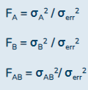
6. Valeur F
On va calculer les valeurs de F pour les facteurs A et B, ainsi que pour leur interaction.
F_{A} = σ_{A}² / σ_{err}² = 5 / 4.83 = 1.04
F_{B} = σ_{B}² / σ_{err}² = 0.8 / 4.83 = 0.17
F_{AB} = σ_{AB}²/ σ_{err}² = 1.8 / 4.83 = 0.373
7. Les tests d'hypothèse
On va comparer les valeurs de F calculées aux valeurs critiques de la distribution F pour déterminer si les effets sont significatifs.
38

Slide 41
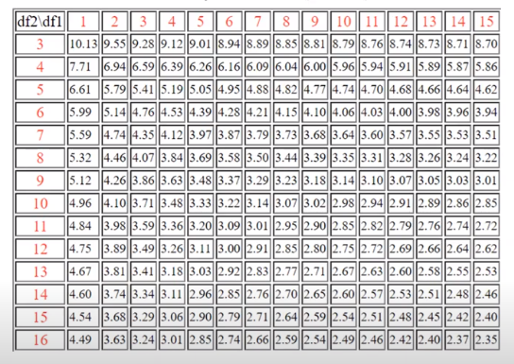
Tableau des statistiques F ( α = 0.05 )
On a ddl_{A} = ddl_{B} = ddl_{AB} = 1
Et ddl_{err} = 16
Alors F critique pour A, B et AB est : 4.49
On a
F_{A} = 1.04 < 4.49
F_{B} = 0.17 < 4.49
F_{AB} = 0.373 < 4.49
39

Slide 42
8. Interprétation
Suite à l'analyse du test de Fisher, les valeurs de F critiques obtenues sont supérieures aux valeurs de F calculées. Par conséquent, nous acceptons l'hypothèse nulle. Cela indique que, selon les résultats de l'analyse, il n'y a pas suffisamment de preuves pour rejeter l'idée qu'il n'y a pas de lien significatif entre les variables étudiées. En d'autres termes, les facteurs tels que le sexe et le fait d'avoir suivi des études n'ont pas une influence statistiquement significative sur l'attitude envers la planification de la retraite dans le contexte de notre étude.
40

Slide 43
04
Analyse de la variance pour plans à mesures répétées
41

Slide 44
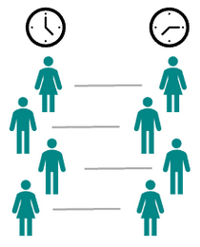
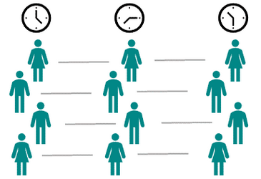
Introduction à l'ANOVA à mesures répétées
L'analyse de variance à mesures répétées teste s'il existe des différences statistiquement significatives entre trois échantillons dépendants ou plus.
Test t pour les échantillons appariés
ANOVA à mesures répétées
42

Slide 45
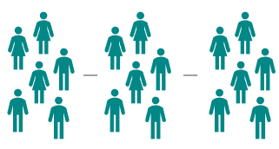
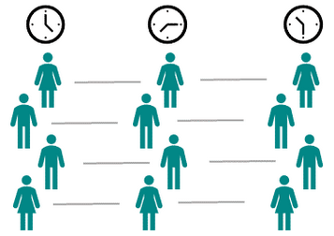
Comparaison avec l'ANOVA à un facteur
Par exemple, si un échantillon est prélevé parmi des personnes ayant subi une opération du genou et que ces personnes sont interrogées avant l'opération, une semaine et deux semaines après l'opération, il s'agit d'un échantillon dépendant. Cela est dû au fait que la même personne a été interrogée à deux moments différents.
Échantillon indépendant
Échantillon dépendant
43

Slide 46
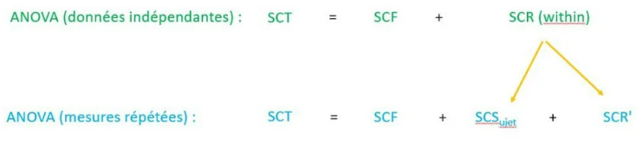
Comparaison avec l'ANOVA à un facteur
La deuxième différence majeure avec l'ANOVA sans mesures répétées réside dans le fait que la somme des carrés intra est, dans ce cas, subdivisée en deux sommes distinctes : celle attribuable aux sujets et celle attribuable aux erreurs (de même pour les degrés de liberté). Cette séparation est motivée par la nécessité de corriger et de prendre en compte la variabilité due aux sujets, ainsi qu'à celle due aux erreurs, afin d'obtenir une évaluation plus précise des effets des facteurs étudiés.
44

Slide 47
Remarque:
L'analyse de variance à un facteur avec mesures répétées est l'extension du test t pour échantillons dépendants pour plus de deux groupes.
Test t pour les échantillons appariés
ANOVA à mesures répétées
45

Slide 48
Exemple pratique:
Les chercheurs souhaitent tester un nouveau médicament anti-anxiété. Ils mesurent l'anxiété de 7 participants trois fois : une fois avant de prendre le médicament, une fois une semaine après avoir pris le médicament, et une fois deux semaines après avoir pris le médicament. L'anxiété est évaluée sur une échelle de 1 à 10, 10 représentant une "anxiété élevée" et 1 représentant une "faible anxiété". Y a-t-il des différences entre les trois conditions en utilisant un alpha de 0,05 ?
Avant | semaine1 | semaine2
9 | 7 | 4
8 | 6 | 3
7 | 6 | 2
8 | 7 | 3
8 | 8 | 4
9 | 7 | 3
8 | 6 | 2
46

Slide 49
Rappel: les étapes de résolution
01
02
03
04
05
Calculer les degrés de liberté
Énoncer la règle de décision
Définir les hypothèses nulle et alternative
Calculer la statistique de test
Interprétation
47

Slide 50
1- Définir les hypothèses nulle et alternative
Hypothèse nulle : il n'y a pas de différences significatives entre les groupes dépendants.
Hypothèse alternative : il existe une différence significative entre les groupes dépendants.
48

Slide 51
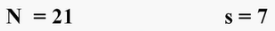
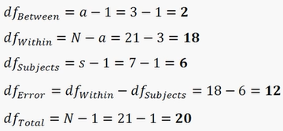
2- Calculer les degrés de liberté
49

Slide 52
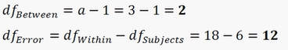
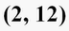
3- Énoncer la règle de décision
Pour rechercher la valeur critique, nous devons utiliser deux degrés de liberté différents.
50

Slide 53
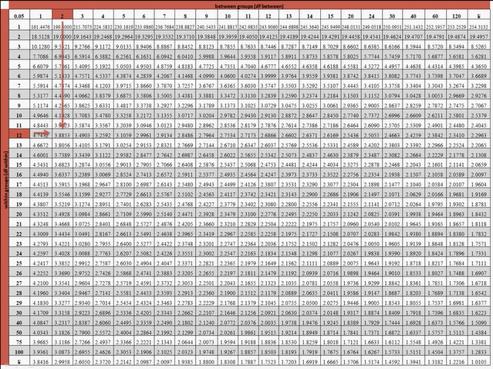
Si F est supérieur à 3,8853, nous rejetterons l'hypothèse nulle.
51

Slide 54
4- Calculer la statistique de test
On va calculer maintenant ces cinq sommes des carrées :
 | SS | df | MS | F
Intergroupe |  | 2
Intragroupe |  | 18
-Sujet |  | 6
-Erreur |  | 12
Totale |  | 20
52

Slide 55
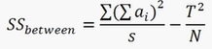
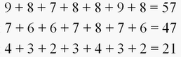
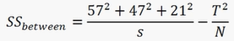
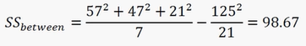
Somme des carrées intergroupe:
53

Slide 56
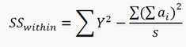
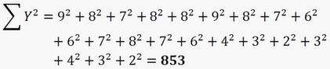
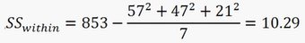
Somme des carrées intragroupe:
54

Slide 57
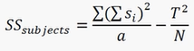
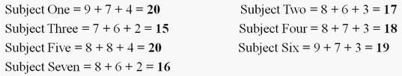
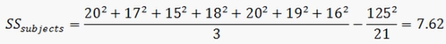
Somme des carrées des sujets:
55

Slide 58
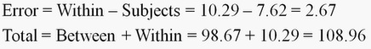
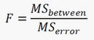
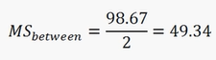
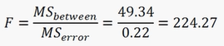
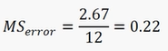
on peut simplement conclure la somme des carrés totale (SS totale) et la somme des carrés d'erreur (SS erreur) :
Enfin, il va falloir calculer la statistique F:
 | SS | df | MS | F
Intergroupe | 98,67 | 2 | 49,34 | 224,27
Intragroupe | 10,29 | 18
-Sujet | 7,62 | 6
-Erreur | 2,67 | 12 | 0,22
Totale | 108,96 | 20
56

Slide 59
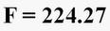
5- Interprétation
Si F est supérieur à 3,8853, nous rejetterons l'hypothèse nulle.
Résultat : Rejet de l'hypothèse nulle
Les trois conditions présentaient des différences significatives au niveau de l'anxiété.
57

Slide 60
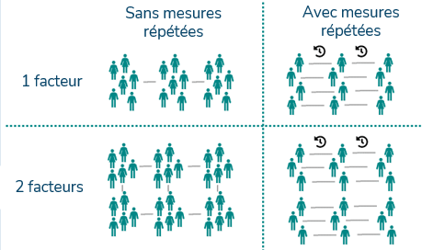
ANOVA a mesures répétées a deux facteurs
L'ANOVA à mesures répétées à deux facteurs est une méthode statistique évaluant les différences de moyennes entre trois groupes ou plus, prenant en compte des mesures répétées sur les mêmes sujets pour analyser l'impact de deux facteurs indépendants.
58

Slide 61
Exemple:
Les chercheurs souhaitent comparer les niveaux d'anxiété de six individus dans deux états matériels : après leur divorce, puis de nouveau après leur mariage. L'anxiété est mesurée trois fois, à la semaine 1, à la semaine 2 et à la semaine 3.. L'anxiété est évaluée sur une échelle de 1 à 10, 10 représentant une "anxiété élevée" et 1 représentant une "faible anxiété". Y a-t-il des différences entre les trois conditions en utilisant un alpha de 0,05 ?
59

Slide 62
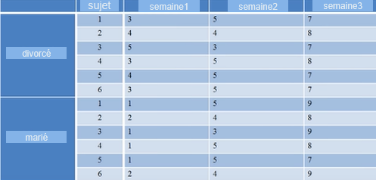
Tableau de données
Même groupe!
Facteur 1
Facteur 2
60

Slide 63
Rappel: les étapes de résolution
01
02
03
04
05
Calculer les degrés de liberté
Énoncer la règle de décision
Définir les hypothèses nulle et alternative
06
Calculer la statistique de test
Interprétation
Conclusion
61

Slide 64
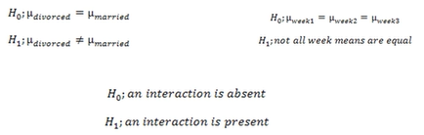
1- Définir les hypothèses nulle et alternative
62

Slide 65
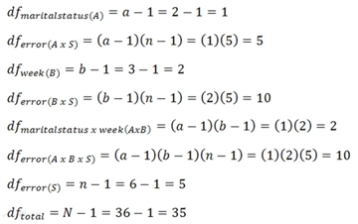
2- Calculer les degrés de liberté
63

Slide 66
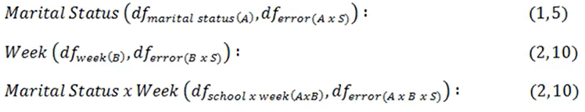
3- Énoncer les règles de décision
Puisque on a trois hypothèses alors on a aussi trois règles de décision:
64

Slide 67
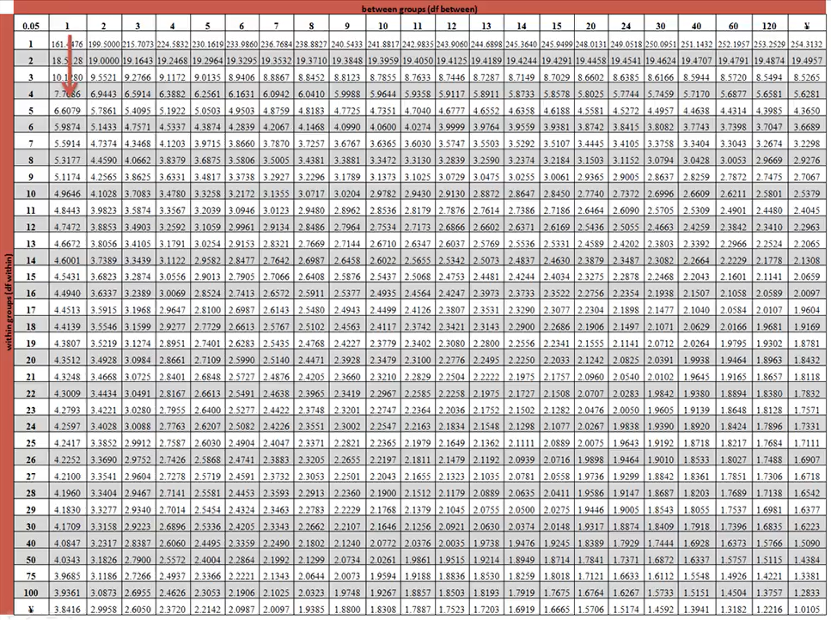
État:
Si F est supérieur à 6.61 nous rejetterons l'hypothèse nulle.
Semaine:
Si F est supérieur à 4.10 nous rejetterons l'hypothèse nulle.
Interaction:
Si F est supérieur à 4.10 nous rejetterons l'hypothèse nulle.
65

Slide 68
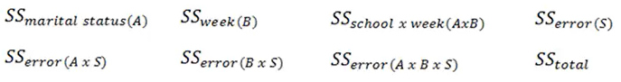

3- Calculer la statistique de test
On va calculer maintenant ces cinq sommes des carrées :
66

Slide 69


Somme des carrées (facteur état civil):
67

Slide 70



Somme des carrées (facteur semaine):
68

Slide 71



Somme des carrées (interaction entre les deux facteurs):
69

Slide 72



Somme des carrées totale:
70

Slide 73

71

Slide 74




Somme des carrées d’erreur (A):
72

Slide 75


Somme des carrées d’erreur (B):
73

Slide 76


Somme des carrées d’erreur:
74

Slide 77

75

Slide 78


76

Slide 79



77

Slide 80
5- Interprétation
État:
Si F est supérieur à 6.61 nous rejetterons l'hypothèse nulle.
Résultat : Rejet de l'hypothèse nulle
Semaine:
Si F est supérieur à 4.10 nous rejetterons l'hypothèse nulle.
Résultat : Rejet de l'hypothèse nulle
Interaction:
Si F est supérieur à 4.10 nous rejetterons l'hypothèse nulle.
Résultat : Rejet de l'hypothèse nulle
78

Slide 81
6- Conclusion
Niveau d'anxiété différent de manière significative chez les individus divorcés et ensuite remariés. p<0.05
Il y avait une différence significative entre les trois semaines différentes. p<0.05
Un effet d'interaction était également présent. p<0.05
79

Slide 82
Résume
1- ANOVA à un facteur :
Caractéristiques :
Un seul facteur ou variable indépendante.
Utilisée pour comparer les moyennes de trois groupes ou plus.
Teste si au moins deux groupes diffèrent significativement en termes de moyennes.
2- ANOVA à deux facteurs :
Caractéristiques :
Deux facteurs ou deux variables indépendantes.
Permet d'analyser l'effet individuel de chaque facteur ainsi que leur interaction.
Utile pour étudier l'influence de deux variables indépendantes sur une variable dépendante.
80

Slide 83
3- ANOVA à mesures répétées suivant un facteur :
Caractéristiques :
Un seul facteur, mais les mesures sont prises à plusieurs moments (répétées).
Souvent utilisée dans les études longitudinales où la même variable est mesurée à différents moments dans le temps.
Permet d'analyser les changements au fil du temps au sein des sujets.
4- ANOVA à mesures répétées suivant deux facteurs :
Caractéristiques :
Deux facteurs, l'un est souvent un facteur temporel.
Permet d'analyser les effets principaux et les interactions entre les deux facteurs sur les mesures répétées.
Convient aux situations où les mesures sont prises à plusieurs moments dans le temps et avec différentes conditions.
81

Slide 84
Conclusion:
L'analyse de la variance (ANOVA) émerge comme une méthodologie statistique essentielle pour explorer les différences significatives entre les moyennes de plusieurs groupes, que ce soit à travers un facteur, deux facteurs, ou des mesures répétées. Ce cours a permis de comprendre les principaux types de cette méthode . En insistant sur l'importance des hypothèses sous-jacentes et en approfondissant l'interprétation des résultats, nous avons acquis les compétences nécessaires pour appliquer cette technique avec rigueur. En fin de compte, l'ANOVA élargit notre capacité à discerner les influences significatives au sein de données complexes, renforçant ainsi notre aptitude à générer des conclusions statistiquement fondées dans un monde où la variabilité est omniprésente.
82

Slide 85


